Slide 1


ỦY BAN NHÂN DÂN QUẬN LONG BIÊN
Trường mầm non Gia Thụy
Đề tài
PTNT : So sánh số lượng 2 nhóm đối tượng trong phạm vi 5
Lứa tuổi : 3 – 4 tuổi
Giáo viên : Lê Thị Thu Trang

Slide 2
Mục đích – yêu cầu
Kiến thức
Trẻ biết đếm theo thứ tự từ 1 – 5
Nhận biết các nhóm có số lượng là 5
2. Kỹ năng
Trẻ biết đếm thành thạo theo thứ tự từ 1 – 5, xếp tương ứng, so sánh các đối tượng
Trẻ biết đếm và tìm ra các nhóm có số lượng trong phạm vi 5
3. Thái độ
- Trẻ hứng thú tham gia các hoạt động cô tổ chức

Slide 3
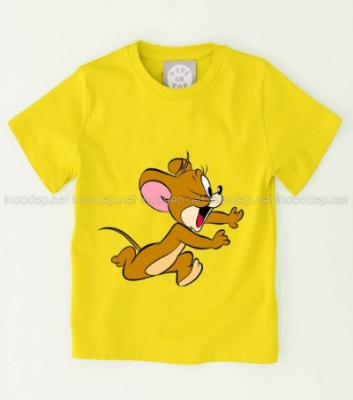
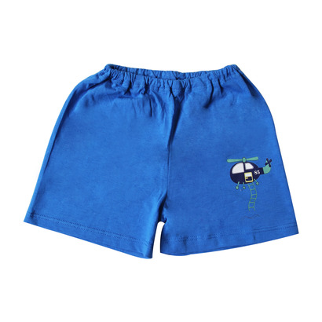
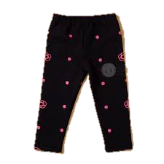

Slide 5



5
4
5

Slide 6
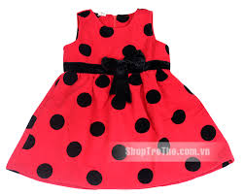

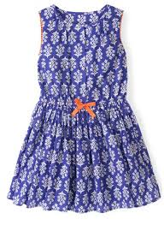
Chọn đáp án đúng

Slide 8
